Slide 1
第二章 线性表
1.教学目标
通过线性表的学习，熟悉本书对每种数据结构的描述方法，掌握线性表的定义、特点、典型算法及实际中的实用。
2 .教学要求
①了解线性表的逻辑结构特性。
②熟练掌握线性表的两种存储结构的描述方法。
③熟练掌握线性表在顺序存储结构上基本操作的实现
④熟练掌握线性表在各种链式存储结构上基本操作的实现；
⑤能够从时间和空间复杂度的角度比较线性表两种存储结构的特点

Slide 2
3．教学重点：
①线性表顺序存储结构的特点及基本操作。
②线性表链式存储结构的特点及基本操作。
4．教学难点：
①链表的概念。
②链式存储结构上算法的实现。

Slide 3
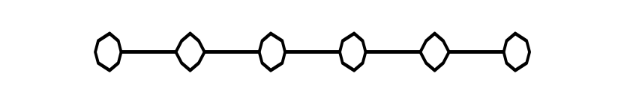

2.1 线性表的定义及逻辑结构
2.1.1 线性表的定义
十二属相歌：“小老鼠打头来，牛把蹄儿抬；老虎回头一声吼，兔儿跳得快；龙和蛇尾巴甩，马羊步儿迈；小猴机灵蹦又跳，鸡唱天下白；狗儿跳猪儿叫，请把顺序排! ”
线性表 ——是n个相同类型数据元素组成的有限序列。
记作： （a₁, a₂, …，a_{i-1}，a_{i}，a_{i+1}， …，a_{n}）
其中a₁称作起始结点， a_{n}称作终端结点。i称为a_{i}在线性表中的位置或序号。 n为表长，n=0时，称为空表。

Slide 4
例1、26个英文字母组成的字母表
（A，B，C、…、Z）
例2、某学院从2008年到2013年拥有的学生人数的变化情况表：
(800，1000，2000，3600，3800，4500)
例3、 在校学生的健康信息表是一个线性表，表中每个学生的信息由学号、姓名、性别、年龄、班级和健康状况等组成
举例
学 号 | 姓 名 | 性 别 | 年 龄 | 班 级 | 健康状况
1204101 | 钱小明 | 男 | 19 | 计科12 | 健康
1204108 | 周 维 | 男 | 18 | 计科12 | 一般
1204111 | 杨 丽 | 女 | 20 | 计科12 | 健康
1204112 | 赵 武 | 男 | 23 | 计科12 | 差
… | … | … | … | … | …
1204135 | 张 丽 | 女 | 17 | 计科12 | 一般

Slide 5
线性表 ——是n个相同类型数据元素组成的有限序列。
记作： （a₁, a₂, …，a_{i-1}，a_{i}，a_{i+1}， …，a_{n}）
其中a₁称作起始结点， a_{n}称作终端结点。i称为a_{i}在线性表中的位置或序号。 n为表长，n=0时，称为空表。
表中相邻元素间存在着顺序关系，对于任一对相邻结点< a_{i}，a_{i+1} >
a_{i}称为a_{i+1}的前驱，a_{i+1}称为a_{i}的后继
线性表的特点：
线性表由同一类型的数据元素组成，每个ai必须属于同一数据类型。
线性表中的数据元素个数是有限的，表长就是表中数据元素的个数。
存在唯一的“第一个”数据元素；存在唯一的“最后一个”数据元素。
除第一个数据元素外，每个数据元素均有且只有一个前驱元素。
除最后一个数据元素外，每个数据元素均有且只有一个后继元素。

Slide 6
2.1.2 线性表的基本操作
(1) 初始化InitList(L)
(2) 线性表判空EmptyList(L)
(3) 求长度LengthList(L)
(4) 取元素函数GetList(L, i)
(5) 按值查找LocatList(L, x)
(6) 插入操作InsertList(L, i, x)
(7) 删除操作DeleteList(L, i)

Slide 7
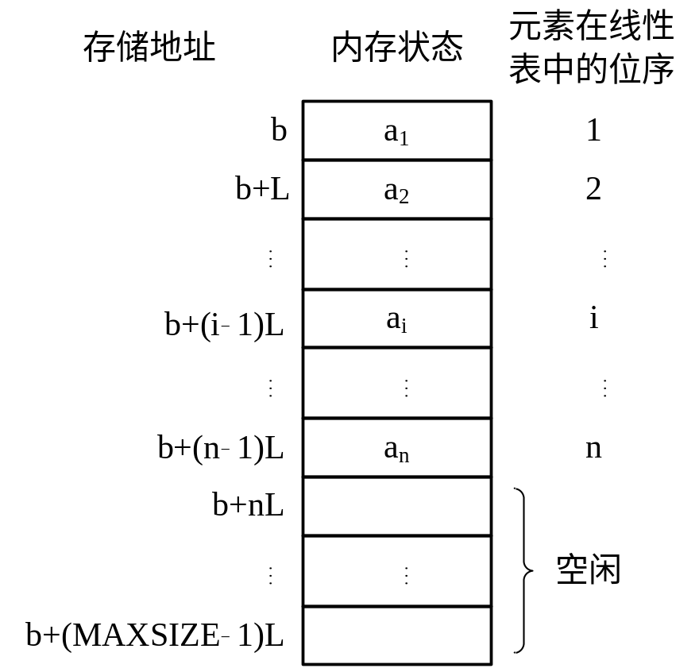
2.2 线性表的顺序存储结构
2.2.1 顺序表
线性表的顺序存储结构是指在计算机中用一组地址连续的存储单元依次存储线性表的各个数据元素，元素之间的逻辑关系通过存储位置来反映，用这种存储形式存储的线性表称其为顺序表。
设a1的存储地址为Loc(a1)，每个数据元素占L个存储单元，则第i个数据元素的地址为：
Loc(ai)=Loc(a1)+(i-1)×L 1≤i≤n
按数据元素的序号随机存取

Slide 8
线性表的顺序存储结构可用C语言定义如下：
#define MAXSIZE 100
typedef struct Linear_list
{ datatype elem[MAXSIZE];
int last;
} SeqList;
存放数据元素
线性表中最后一个元素在数组中的位置
SeqList L ;
顺序存储结构三个重要属性：
存储数据元素的空间：数组elem，用于存放数据元素。
线性表的最大容量：MAXSIZE。
线性表当前长度：由last+1确定，last：最后一个数据元素在数组中的下标。
强调两个问题：
“数组的长度”和“线性表的长度”两个概念。
注意区分数据元素的位序和数组的下标。

Slide 9
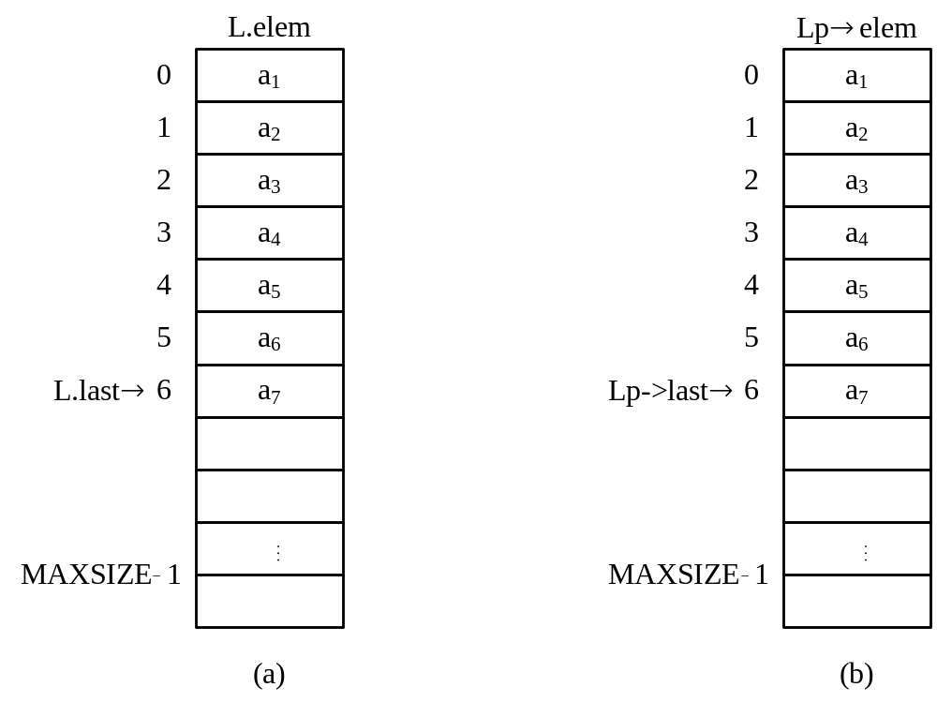
SeqList L ;
SeqList *L ；
表长：L.last+1
数据元素：L.elem[0]~ L.elem[L.last]。
表长：（*L）.last+1或 L->last+1
数据元素：L->elem[0] ~ L->elem[L->last]

Slide 10
2.2.2 顺序表上插入与删除操作的实现
1 初始化
SeqList *InitList( )
{ SeqList *L;
L=( SeqList *) malloc(sizeof(SeqList));
L->last=-1;
return L;
}
主函数对初始化函数的调用如下：
main()
{ SeqList *L;
L= InitList( );
……
}

Slide 11
2 按值查找
int LocatList (SeqList *L , datatype x)
{ int i=0;
while ( i<=L->last && L->elem[i]!= x)
i++;
if (i>L->last)
return -1;
else
return i; /*返回的是存储位置*/
}
本算法的主要运算是比较。
平均比较次数为(n+1)/2，时间复杂度为O(n)。

Slide 12
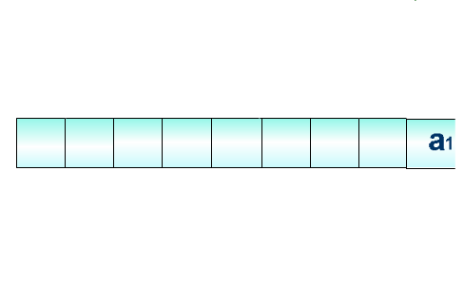
3 插入运算
线性表的插入是指在表的第i个位置上插入一个值为x的新元素,i的取值范围为1≤i≤n+1。
步骤：
① 将a_{i}～a_{n} 顺序向下移动，为新元素让出位置；
② 将x 置入空出的第i个位置；
③ 修改last指针（相当于修改表长），使之仍指向最后一个元素。

Slide 13
算法实现：
算法设计时请注意：
1 int InsertList(SeqList *Lp, int i, datatype x)
2 { int j;
3 if(Lp->last==MAXSIZE-1)
4 { printf(″表满″);
5 return(-1);
6 }
if(i<1 || i>Lp->last+2)
{ printf(″位置错″);
9 return(0);
10 }
for(j=Lp->last; j>=i-1; j--)
Lp->elem[j+1]=Lp->elem[j];
13 Lp->elem[i-1]=x; /*新元素插入*/
14 Lp->last++; /*last仍指向最后元素*/
15 return(1); /*插入成功，返回*/
16 }
在表满的情况下不能再做插入
检验插入位置的有效性：1≤i≤n+1
注意数据的移动方向

Slide 14
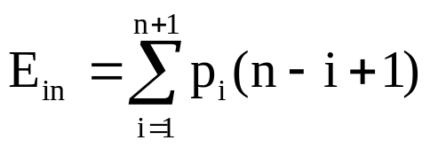
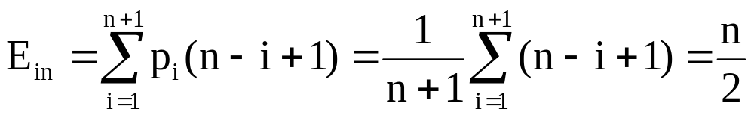
时间性能分析：
在顺序表中插入一个数据元素时，其时间主要耗费在移动数据元素上。在第i个位置上插入x，从a_{i} 到a_{n}都要向下移动一个位置，共需要移动n-i+1个元素，而i的取值范围为1≤i≤n+1，即有n+1个位置可以插入。设在第i个位置上插入元素的概率为Pi，则平均移动数据元素的次数为
假设在每个位置插入元素的概率相等，即Pi = 1/(n+1)，则
说明在顺序表上作插入运算平均需要移动表中一半的数据元素
时间复杂度为：O（n）

Slide 15
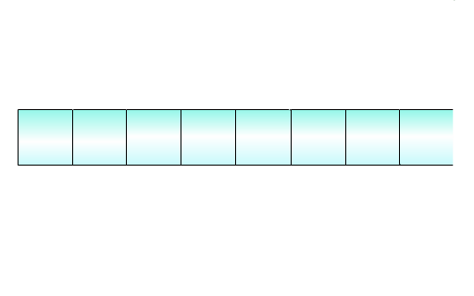
4. 删除操作
指将表中第i个元素从线性表中去掉,i 的取值范围为:1≤i≤n
① 将a_{i+1}～a_{n} 顺序向上移动。
步骤：
② 修改last指针使之仍指向最后一个元素。

Slide 16
注意：
算法如下：
① 当表空时不能做删除 ，否则产生下溢错误。
② 要检查删除位置的有效性1≤i≤n。
③ 删除a_{i} 之后，该数据已不存在，如果需要，先取出a_{i} ，再做删除。
④ 注意数据的移动方向。
1 int DeleteList(SeqList *Lp, int i)
2 { int j;
if(i<1 || i>Lp->last+1)
{ printf(″不存在第i个元素″);
5 return(0);
6 }
7 for(j=i; j<=Lp->last; j++)
Lp->elem[j-1]=Lp->elem[j];
Lp->last--;
10 return(1); /*删除成功*/
11 }
/*检查删除位置的合法性*/
/*向上移动*/
/*删除成功*/

Slide 17
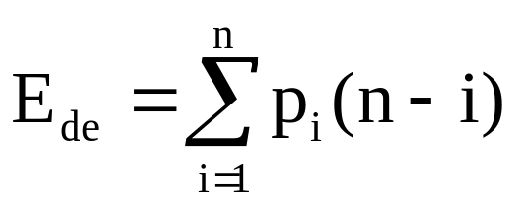
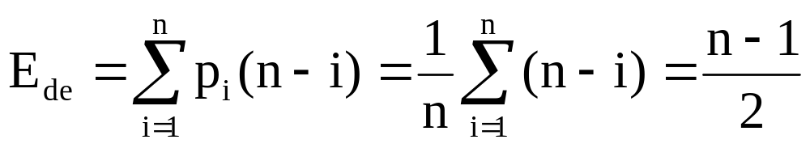
算法性能分析：
删除算法的时间性能分析：与插入运算相同，其时间主要消耗在移动表中元素上，删除第i个元素时，其后面的元素ai+1～an都要向上移动一个位置，共移动了n-i个元素，所以平均移动数据元素的次数：
等概率情况下，Ｐi＝ 1/n
则平均移动数据元素的次数为
时间复杂度为：O（n）

Slide 18
线性表顺序表示的优缺点对比
优 点 | 缺 点
无需为表示结点间的逻辑关系而增加额外的存储空间 可方便地随机存取表中的任一元素 | 插入或删除需要移动大量的数据元素 当线性表长度变化较大时难以确定存储空间的容量 造成存储空间浪费

Slide 19
2.2.3 顺序表应用举例
例2-4 利用两个线性表La和Lb分别表示两个集合A和B，现要求一个新的集合A = A∪B。假设集合中的数据元素属于整型数据。
算法思路：扩大线性表La，将存在于线性表Lb中而不在La中的数据元素加入到线性表La中。逐一取出Lb中的元素，判断是否在La中，若不在，则插入。由于La是集合，数据元素之间没有顺序关系，所以插入时，可以插入到La的最后一个元素后面，这样，就不用移动大量数据元素。
A=(23, 45, 78, 91, 55)
B=(47, 23, 8, 55)
A∪B=(23, 45, 78,91, 55,47,8)
存储结构即为2.2.1节中的SeqList；其中datatype定义为int。

Slide 20
算法如下：
1 void unin(SeqList *La, SeqList Lb)
2 { int i, j, La_len, Lb_len;
3 datatype e;
4 La_len=La->last;
5 Lb_len=Lb->last;
6 for(i=0; i<=Lb_len; i++)
7 { e=lb.elem[i];
8 j=0;
9 while(j<=La_len && e!=la-> elem[j]) j++;
10 if(j>La_len)
11 if(La_len<MAXSIZE-1) /*存储空间足够*/
12 La->elem[++(la->last)]=e; /*插入到La的最后*/
13 }
14 } union
在la中查找e元素
la 中不存在和e 相同的元素，则插入之
语句6循环次数是Lb的表长，语句9循环次数最多是La的表长，所以，此算法的时间复杂度为O(ListLength(La) × ListLength(Lb))。

Slide 21
例2-5 有顺序表A和B，其元素均按从小到大的升序排列，编写一个算法将它们合并成一个顺序表C，要求C的元素也是从小到大的升序排列。例如A = (2, 2, 3), B = (1, 3, 3, 4)，则C = (1, 2, 2, 3, 3, 3, 4)。
算法思路：
依次扫描A和B的元素，比较当前的元素的值，将较小值的元素赋给C，如此直到一个线性表扫描完毕，然后将未完的那个顺序表中余下部分赋给C即可。C的容量要能够容纳A、B两个线性表。设表C是一个空表，设两个指针i、j分别指向表A和B中的元素，若A.elem[i] > B.elem[j]，则将B.elem[j]插入到表C中；若A.elem[i]≤B.elem[j]，则当前先将A.elem[i]插入到表C中，如此进行下去，直到其中一个表被扫描完毕，然后再将未扫描完的表中剩余的所有元素放到表C中。

Slide 22
1 void merge(SeqList A, SeqList B, SeqList *C)
2 { int i, j, k;
3 i=0; j=0; k=0;
4 while(i<=A.last && j<=B.last) /* A表、B表都不为空*/
5 if(A.elem[i]<=B.elem[j])
6 C->elem[k++]=A.elem[i++]; /*将A表中i指针指向记录插入到C中*/
7 else
8 C->elem[k++]=B.elem[j++]; /*将B表中i指针指向记录插入到C中*/
9 while(i<=A.last) /*将A表剩余部分插入到C中*/
10 C-> elem[k++]=A.elem[i++];
11 while(j<=B.last) /*将B表剩余部分插入到C中*/
12 C->elem[k++]=B.elem[j++];
13 C->last=k-1;
14 }
包含有三个并列的循环，语句4～语句8循环次数为表A的长度或者表B的长度，语句9～语句12是两个并列的循环，这两个中只有可能做一个，循环次数为表A或表B剩余的部分。因此，该算法的时间复杂度是O(A.last + B.last)。

Slide 23
习题：将顺序表(a₁，a₂，... ，a_{n}) 重新排列为以a₁ 为界的两部分：a₁前面的值均比a₁小，a₁后面的值均比a₁大（这里假设数据元素的类型具有可比性，不妨设为整型）。这一操作称为划分，a₁ 也称为基准。
划分前
23 | 45 | 6 | 10 | 35 | 76 | 18 | 56 | 20
划分后
20 | 18 | 6 | 10 | 23 | 76 | 35 | 56 | 45

Slide 24
线性表顺序表示的优点：
① 无需为表示结点间的逻辑关系而增加额外的存储空间（因为逻辑上相邻的元素其存储的物理位置也是相邻的）；
② 可方便地随机存取表中的任一元素。
线性表顺序表示的缺点：
① 插入或删除运算不方便，除表尾位置外，在其它位置上进行插入或 删除操作都必须移动大量的数据元素，其效率较低；
② 由于顺序表要求占用连续的存储空间，存储分配只能预先进行静态分配，因此当表长变化较大时，难以确定合适的存储规模。

Slide 25
2.3 线性表的链式存储
2.3.1 单链表
用一组任意的存储单元来存储线性表中的数据元素。
（a₁, a₂, …，a_{i-1}，a_{i}，a_{i+1}， …，a_{n}）
数据域
指针域
data
next
数据域——用来存储结点的值；
指针域——用来存储数据元素的直接后继的地址;

Slide 26
通常，我们关心的是结点间的逻辑结构，而对每个结点的实际地址并不关心，所以通常单链表用下图所示的形式表示。
H
a₁
a₂
…
a_{n} ^
1) 链表每个结点只有一个指针域，这种链表又称为单链表。
2) 单链表第一个结点无前趋，设一个头指针H指向第一个结点。
3) 表中最后一个结点没有直接后继，则最后一个结点的指针域为“空”（NULL）。

Slide 27
单链表的存储结构描述用C语言如下：
typedef struct node
{ datatype data;
struct node *next;
}LNode，*LinkList；
通常我们用头指针来标识一个单链表，如单链表L、单链表H等，是指某链表的第一个结点的地址放在了指针变量L或H中，头指针为NULL，则表示一个空表，即H==NULL为真。
定义结构体变量：LinkList H；
H是一个结构体指针，即单链表的头指针
通常在线性链表的第一结点之前附设一个称为头结点的结点。
H->next==NULL （带头结点）
对于带头结点的单链表
H
∧
H
a₁
a₂
…
a_{n} ∧
若定义 LinkList p; 且 p=H->next 那么 p->data=a1
p->next->data=a2 其余依此类推。

Slide 28
头指针和头结点的异同
头 指 针 | 头 结 点
指向第一个结点的指针，若链表有头结点，则是指向头结点的指针 具有标示作用，常用头指针作为链表的名字 | 放在第一个元素之前，其数据域一般无意义(也可以放链表的长度) 有了头结点，在第一个元素结点之前插入和删除第一个结点，其操作与其他结点的操作就统一了 造成存储空间浪费
不带头结点的链表和带头结点的链表的区别
不带头结点 | 带 头 结 点
链表为空：L==NULL为真 链表的第一个数据元素由L指向 在第一个元素之前插入一个元素和删除第一个元素要单独处理，和在其他位置插入、删除操作不同 | 链表为空：L->next==NULL为真 链表的第一个数据元素由L->next指向 插入、删除操作统一

Slide 29
2.3.2 单链表上的基本运算
1. 初始化
LinkList InitList(LinkList *h)
{ if( (*h=(LinkList)malloc(sizeof(LNode))) ==NULL )
return(0);
(*h)->next=NULL;
return(1);
}
初始化操作即建立一个空表。
H
∧

Slide 30
1 建立单链表
2.3.2 单链表上的基本运算
建立过程是一个动态生成的过程，即从“空表”起，依次建立结点，并逐个插入链表
１ 头插法
２ 尾插法
逆序创建链表
顺序创建链表

Slide 31
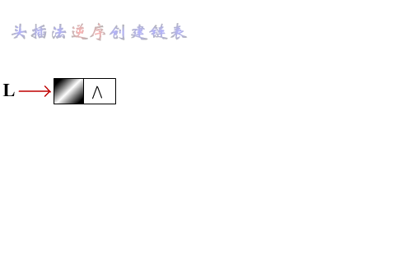
1） 用头插法建立单链表的算法
Step 0: Step 1:
Step 2:
Step 3:
建立只有头结点的单链表
申请一块空间，s指向
将L->next的值赋给s->next
将L->next的值改为s
在链表的头部插入，读入数据的顺序和线性表的逻辑顺序是相反的

Slide 32
1 Linklist CreateFromHead( )
2 { LinkList L; 
3 LNode *s; 
4 char c; 
5 int flag=1; /*设置一个标识变量flag，初值为1，当输入“$”时，将flag置为0，建表结束*/
6 L=(Linklist)malloc(sizeof(LNode)); /*为头结点分配存储空间*/
7 L->next=NULL; 
8 while(flag)
9 {c=getchar( ); 
10 if(c!='$')
11 { s=(Linklist)malloc(sizeof(LNode)); /*为读入的字符分配存储空间*/
12 s->data=c;  /*数据域赋值*/
13 s->next=L->next;  /*将s插入到链表中第一个数据元素之前*/
14 L->next=s;
15 }
16 else
17 flag=0; /*读入符号为“$”，修改结束标识*/
18 }
19 return L;
20 }

Slide 33
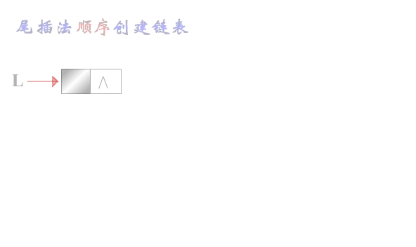
2） 尾插法建表
算法中必须维持一个始终指向已建立的链表表尾的指针。

Slide 34
1 Linklist CreateFromHead( )
2 { LinkList L; 
3 LNode *s; 
4 char c; 
5 int flag=1;
6 L=(Linklist)malloc(sizeof(LNode)); /*为头结点分配存储空间*/
7 L->next=NULL; /*建带头结点的空链表*/
8 r=L; /*尾指针r指向表尾*/
9 while(flag)
10 { c=getchar( ); 
11 if(c!='$')
12 { s=(Linklist)malloc(sizeof(LNode)); /*为读入的字符分配存储空间*/
13 s->data=c;  /*数据域赋值*/
14 r->next=s;  /*插入到表尾*/
15 r=s;
16 }
17 else
18 { flag=0;
19 r->next=NULL;
20 }
21 }
22 return L;
23 }

Slide 35
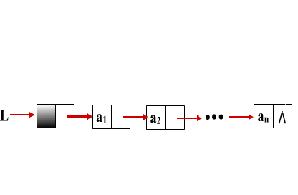
２. 求链表长度的操作
求单链表的长度可以采用“数”结点的方法，从第一个元素开始“数”，一直“数”到最后一个结点(p->next=NULL)，就可求得单链表的长度。
int ListLength(LinkList L)
{
3 LinkList p;
4 p=L;
j=0;
while(p->next!=NULL)
7 {
8 p=p->next;
9 j ++;
10 }
11 return j;
12 }

Slide 36
３. 查找
1) 按序号查找
（求线性表中的第ｉ个元素的运算）
要查找表中第i个结点，该如何做？
需要从单链表的头指针L出发，开始顺着链域，一个接一个找，直到找到第ｉ个结点。
提问：单链表像顺序表那样实现随机存取吗？

Slide 37
算法实现如下：
LinkList Getlist (LinkList L, int i)
{ int j； 
LNode *p； 
p=L； j=0；
while (p->next! =NULL&&j<i)
{ p=p->next；
j++；}
if（i==j） return p；
else
return NULL；
}
从头结点开始扫描
计数器
找到了第i个结点
这个算法的基本操作是移动指针，移动的次数最大值和线性表的表长相当。
时间复杂度：O(n)

Slide 38
2) 按值查找
要查找结点值等于给定值的结点
算法描述：
查找过程从单链表的头指针指向的头结点出发，顺着链表逐个将结点的值和给定值e作比较。
若找到，返回找到的值为e的结点的存储位置，
否则，返回空。

Slide 39
算法实现如下：
1 LinkList Locate(LinkList L, char e)
2 { LinkList p;
3 p=L->next; /*从表中第一个结点比较*/
4 while(p!=NULL&&p->data!=e)
5 p=p->next;
6 return p; 
7 }
由于线性链表失去了随机存取的特性，所以按序号查找算法、按值查找算法的时间复杂度均为O(n)。

Slide 40
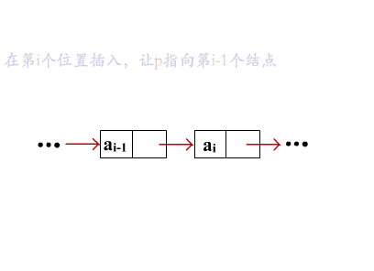
４. 单链表插入操作
分析：
当用指针指示后继元素时，实现关系的改变只需要修改指针即可
算法描述：
首先在单链表中找到第i-1个结点，然后申请一个新的结点，使它的指针域指向原第i个结点。
s=(LinkList)malloc(sizeof(Node));
s->data=e;
s->next=p->next;
p->next=s; 

Slide 41
1 int InsList(LinkList L, int i, char e)
2 { /*在带头结点的单链表L中第i个位置插入值为e的新结点*/
3 LinkList pre, s;
4 int k; 
5 pre=L; k=0; 
6 while(pre!=NULL && k<i-1) /*找到第i-1个数据元素的存储位置*/
7 { pre=pre->next; 
8 k=k+1; 
9 }
10 if(k!=i-1) /*插入位置不合理*/
11 { printf(″插入位置不合理! ″);
12 return ERROR;
13 }
14 s=(LinkList)malloc(sizeof(LNode)); /*为e申请一个新的结点并由s指向它*/
15 s->data=e; /*将待插入结点的值e赋给s的数据域*/
16 s->next=pre->next; /*完成插入操作*/
17 pre->next=s; 
18 return OK;
19 }

Slide 42
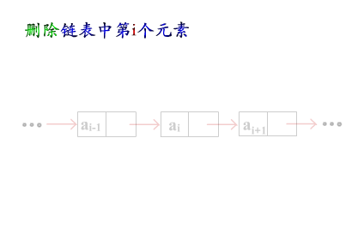
５. 删除
和插入类似，删除操作改变了元素之间的关系，因此需要修改元素所在结点的指针。基本思想与插入相同，需要找到前驱结点。
r=p->next; 
p->next=p->next->next;
*e=r->data;
free(r);
注意：
删除的是前驱结点的next结点，因此不仅要求结点的前驱存在，而且要求被删除的结点在链表中确实存在

Slide 43
1 int DelList(LinkList L, int i, char *e)
2 { /*在带头结点的单链表L中删除第i个元素*/
3 LinkList p, r;
4 int k;
5 pre=L; k=0;
6 while(pre->next!=NULL && k<i-1) /*寻找被删除结点i的前驱结点i-1*/
7 { pre=pre->next;
8 k=k+1;
9 }
10 if(k!=i-1) /* while循环是因为p->next=NULL或i<1而跳出的*/
11 { printf(″删除结点的位置i不合理! ″);
12 return ERROR;
13 }
14 r=pre->next;
15 pre->next=pre->next->next; /*删除结点r */
16 *e=r->data;
17 free(r); /*释放被删除的结点所占的内存空间*/
18 return OK;
19 }

Slide 44
说明：
删除算法中的循环条件 (pre->next! = NULL&&k < i-1)
前插算法中的循环条件 (pre! = NULL&&k < i-1)
因为前插时的插入位置有n+1个(n为当前单链表中数据元素的个数)。i=n+1是指在第n+1个位置前插入，即在单链表的末尾插入。而删除操作中删除的合法位置只有n个，若使用与前插操作相同的循环条件，则会出现指针指空的情况，使删除操作失败。
在线性链表中插入、删除元素虽然不需要移动数据元素，但需要查找插入、删除的位置，所以时间复杂度仍然是Ｏ(n)。
通过上面的基本操作我们得知：
① 在单链表上插入、删除一个结点，必须知道其前驱结点。
② 单链表不具有按序号随机访问的特点，插入位置的查找只能从头指针开始一个一个顺序进行。

Slide 45
从上述操作可以看到：链表中结点所占的空间，是 ?
动态分配
总结：链式存储结构的特点在于？
1 动态分配存储空间，不需要事先估计表的长度。
2 单链表不具有按序号随机访问的特点，顺序存取元素。
3 插入、删除操作不需要移动数据元素，只需修改指针域。必须知道其前驱结点。

Slide 46
2.3.3 循环单链表
将单链表最后一个结点的指针域由NULL改为指向头结点或线性表中的第一个结点，就得到了单链形式的循环链表，并称为循环链表。
为了使某些操作实现起来方便，在循环单链表中也可设置一个头结点。 这样，空循环链表仅由一个自成循环的头结点表示。
L
L
a
a
…
a
…
a
1
2
i
n
假设 P指向链表最后一个结点。
单链表： p->next= =NULL为真。循环单链表： p->next== L为真。
判断链表是否为空的条件：
单链表： p! = L 循环单链表： p->next! = L。
对于单链表只能从头结点开始遍历整个链表，而对于循环单链表则可以从表中任意结点开始遍历整个链表。
对链表常做的操作是在表尾、表头进行时，用一个指向尾结点的指针R来标识，可以提高操作效率。

Slide 47
例：有两个带头结点的循环单链表LA、LB，编写一个算法，将两个循环单链表合并为一个循环单链表，其头指针为LA。
算法步骤：
1 找到两个链表的尾，并分别由指针p、q指向它们
p=LA;  q=LB; 
while (p->next! =LA) p=p->next;  while (q->next! =LB) q=q->next;
2 将第一个链表的尾与第二个表的第一个结点链接起来
p->next=LB->next; free(LB);
3 修改第二个表的尾Q，使它的链域指向第一个表的头结点。
q->next=LA;

Slide 48
算法实现如下：
LinkList merge --1(LinkList LA, LinkList LB)
{ LNode *p, *q; 
p=LA; 
q=LB; 
while (p->next! =LA) p=p->next; 
while (q->next! =LB) q=q->next; 
q->next=LA; 
p->next=LB->next; 
free(LB); 
return(LA); }
采用上面的方法，需要遍历链表，找到表尾，其执行时间是O(n)。

Slide 49
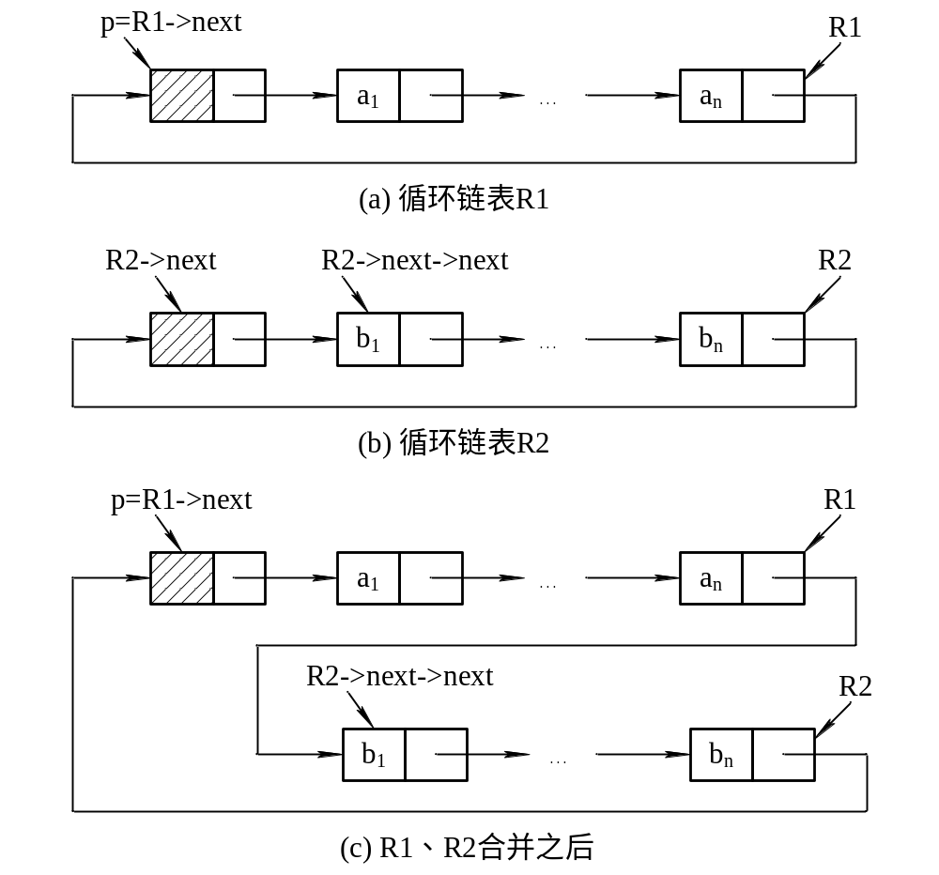
两个用尾指针标识的循环单链表的连接
1 LinkList merge2(LinkList R1, LinkList R2)
2 {
3 Node *p;
4 p=R1->next; 
5 R1->next=R2->next->next;
6 free(R2->next);
7 R2->next=p;
8 return R1;
9 }
若在尾指针表示的单循环链表上实现，则只需要修改指针，无需遍历，其执行时间是 O(1)。

Slide 50
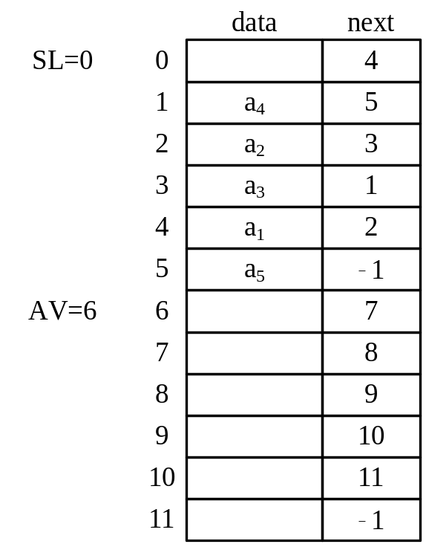
2.3.4 静态链表
借用一维数组来存储线性链表 。 定义一个较大的结构数组作为备用结点空间(即存储池)，每个结点应包含两个域data域和next域，data域用来存放结点的数据信息，而next域不再是指针而是指示其后继结点在结构数组中的相对位置(即数组下标)，通常称为游标。我们把用这种方式实现的单链表叫做静态链表(Static Linked List)。
＃define Maxsize = 链表可能达到的最大长度
typedef struct
{ datatype data;
int next;
} Component, StaticList[Maxsize];
StaticList S;
int SL, AV; /*两个头指针变量*/

Slide 51
1.初始化
设space为静态单链表的备用结点空间(即存储池) 。
StaticList space;
1 void initial(int *AV)
2 {
3 int k;
4 for(k=0; k<Maxsize-1; k++)
5 space[k].next=k+1; /*连链*/
6 space[Maxsize-1].next=-1; /*标记链尾*/
7 *AV=0; /*设置备用链表头指针初值*/
8 }

Slide 52
2. 分配结点
分配结点是从备用链表摘下一个结点空间分配给待插入静态链表中的元素。
1 int getnode(int *AV)
2 { int i;
3 i=*AV; 
4 *AV=space[*AV].next;
5 return i;
6 }
3. 结点回收
结点回收是将下标为k的空闲结点插入到备用链表AV中。
1 void freenode(int *AV, int k)
2 { space[k].next=*AV; 
3 *AV=k; 
4 }

Slide 53
4. 前插操作
算法描述：
(1) 先从备用单链表上取一个可用的结点；
(2) 寻找第i-1个元素的位置。
(3) 修改游标域，实现插入。

Slide 54
算法如下：
1 void insbefore(int i, int SL, datatype x, int *AV)
2 { /* AV为备用表*/
3 int j, k, m; 
4 if(i<1 || i>ListLength(SL)+1) /*插入位置不合理*/
5 { printf(″插入位置不合理! ″);
6 return ERROR;
7 }
8 else
9 { j=getnode(AV); /* j为从备用表中取到的可用结点空间的下标*/
10 space[j].data=x; 
11 k=space[SL].next; /* k为静态单链表的第一个元素的下标值*/
12 for(m=1; m<i-1; m++) /*寻找第i-1个元素的位置k */
13 k=space[k.].next; 
14 space[j].next=space[k].next; /*修改游标域，实现插入操作*/
15 space[k].next=j; 
16 }
17 }

Slide 55
5. 删除
(1) 寻找第i-1个元素的位置，然后通过修改相应的游标域进行删除；
(2) 将被删除的结点空间连到可用静态单链表中，实现回收。
算法如下：
1 void delete(int i, int *Av, int SL)
2 { int j, k, m; 
3 if(i<1 || i>ListLength(SL)) /*删除位置不合理*/
4 { printf(″删除位置不合理! ″);
5 return ERROR;
6 }
7 else
8 { k=space[SL]->next;  /* k为静态单链表的第一个元素的下标值*/
9 for(m=1, m<i-1; m++) /*寻找第i-1个元素的位置k */
10 k=space[k]->next; 
11 j=space[k]->next; 
12 space[k]->next=space[j]->next; /*从静态单链表中删除第i个元素*/
13 freenode(AV, j) /*将第i个元素占据的空间回收，即将其连入备用表*/
14 }
15 }

Slide 56
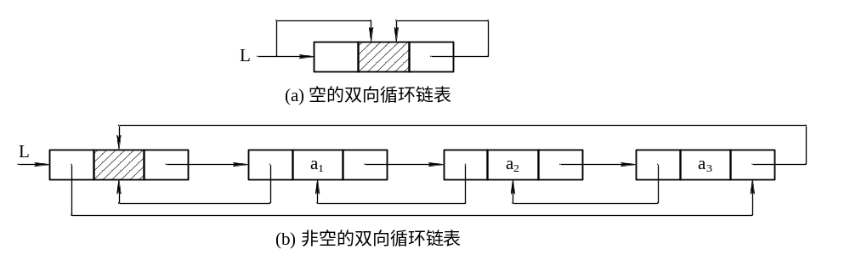
2.3.5 双向链表
在单链表的每个结点里再增加一个指向其前驱的指针域prior。 这样形成的链表中就有两条方向不同的链，我们可称之为双(向)链表(Double Linked List)。
双链表的结构定义如下:
前驱指针域
数据域
后继指针域
typedef struct DLnode
{
datatype data;
struct DLnode *prior, *next;
}DLNode, *DLinkList;
proir
data
next

Slide 57
由于在双向链表中既有前向链又有后向链，寻找任一个结点的直接前驱结点和直接后继结点变得非常方便。
设指针p指向双链表中某一结点，则有下式成立：
p->prior->next = p = p->next->prior
如图所示：
P
a_{i-1}
a_{i}
a_{i+1}

Slide 58
1. 双向链表的插入操作
P
a_{i}
a_{i+1}
e
s->next=p->next; p->next->prior=s;
p->next=s; 
s->prior=p; 
S
图2.16 双向链表插入操作

Slide 59
算法实现：
int DlinkIns(DoubleList L, int i, ElemType e)
先检查待插入的位置i是否合法，若位置i合法， 则让指针p指向它
{ ……
……
DNode *s, *p; 
s=(DNode*)malloc(sizeof(DNode)); 
if (s)
{s->data=e; 
s->next=p->next;
p->next=s; 
s->next->prior=s;
s->prior=p; 
return 1; }
else return 0; }

Slide 60
2. 双向链表的删除操作
算法描述：
*e=p->data; 
p->next=r->next; r->next->prior=p;
free(r);
P
r
a_{i-1}
a_{i}
a_{i+1}
图2.17 双向链表的删除操作

Slide 61
算法实现：
int DlinkDel(DoubleList L, int i, ElemType *e)
{ ……
……
DNode *r=p->next; 
*e=p->data; 
p->next=r->next; 
r->next->prior=p;
free(p); 
return 1 ;
}
先检查待插入的位置i是否合法，若位置i合法， 则让指针p指向它
【算法2.16 双向链表的删除操作】

Slide 62
设双链表L=（a, b, c, d）, 编写一个算法, 将链表转换为L=（b, a, c, d）。
void swap(DLinkList L)
{ DNode *p, *q, *h; 
h=L->next;
p=h->next; 
q=h->prior; 
h->next=p->next; 
p->next->prior=h;
_____________
_____________
_____________
_____________
}
h
p
L
b
c
p->prior=q;
p->next=h;
q
h->proir=p;
L->next=p;

Slide 63
2.3.6 链表应用举例
补充例1 已知单链表H，写一算法将其倒置。
算法思路：
依次取原链表中的每个结点，采用头插法插入到新链表中。
算法实现如下:
void reverse (Linklist H)
{ Linklist p;
p=H->next;
H->next=NULL;
while (p)
{ q=p;
p=p->next;
q->next=H->next;
H->next=q; }
}
该算法只是对链表中顺序扫描一边即完成了倒置，所以时间性能为O(n)。

Slide 64
补充例2 已知单链表L，写一算法，删除其重复结点。
算法步骤：
1 p指向第一个结点
2 从p的后继开始找重复结点
3 找到重复结点，用r指向，删除r
4 p指向下一个结点，重复步骤2，3

Slide 65

算法实现：
void pur_LinkList(LinkList H)
{ LNode *p,*q,*r;
p=H->next;
if(p= =NULL) return;
while (p->next)
{ q=p;
while (q->next)
{ if (q->next->data= =p->data)
{ r=q->next;
q->next=r->next;
free(r); }
else q=q->next;
}
p=p->next;
}}
该算法的时间性能为O(n²)

Slide 66
补充例3 设有两个单链表A、B，其中元素递增有序，编写算法将A、B归并成一个按元素值递减（允许有相同值）有序的链表C，要求用A、B中的原结点形成，不能重新申请结点。
算法思路：
利用A、B两表有序的特点，依次进行比较，将当前值较小者摘下，插入到C表的头部，得到的C表则为递减有序的。
算法步骤：
1 从原AB表上摘下较小者
2 插入到C表的头部
3 将剩余表中的的结点一个个摘下，插入到C表的头部

Slide 67

算法实现：
LinkList merge(LinkList A,LinkList B)
{ LinkList C;
LNode *p,*q;
p=A->next;
q=B->next;
C=A;
C->next=NULL;
free(B);
if (p==NULL)
p=q;
while (p)
{ s=p;
p=p->next;
s->next=C->next;
C->next=s; }
}
while (p&&q)
{ if (p->data<q->data)
{ s=p; p=p->next; }
else
{ s=q; q=q->next; }
s->next=C->next;
C->next=s;}
该算法的时间性能为O(m+n)。

Slide 68
例2.6 如果以单链表表示集合，假设集合A用单链表LA表示，集合B用单链表LB表示，设计算法求两个集合的差，即A-B。
算法思想：
由集合运算的规则可知，集合的差A-B中包含所有属于集合A而不属于集合B的元素。
具体做法是：
对于集合A中的每个元素e，在集合B的链表LB中进行查找，若存在与e相同的元素，则从LA中将其删除。

Slide 69
算法步骤：
1 p指向LA中的某一结点，pre始终指向p 的前驱
pre=LA; p=LA->next;
2 依次扫描LB中结点，看 是否有与LA中*p的值相同的结点。
q=LB->next;
while (q! =NULL&&q->data! =p->data)
q=q->next; 
r=p; 
pre->next=p->next; 
p=p->next;  free(r);
若相同，则删除p结点
若不相同，则p指向下个结点，重复步骤2
pre=p;
p=p->next;

Slide 70

1 void Difference(LinkList LA, LinkList LB)
2 { /*此算法求两个集合的差集*/
3 LinkList pre, p, r; 
4 pre=LA; p=LA->next; /* p指向LA表中的某一结点，而pre始终指向p的前驱*/
5 while(p!=NULL)
6 { q=LB->next;
7 while(q!=NULL&&q->data! = p->data)
8 q=q->next; 
9 if(q!=NULL)
10 {r=p;
11 pre->next=p->next;
12 p=p->next;
13 free(r);
14 }
15 else
16 {pre=p;
17 p=p->next;
18 }
19 } /* while(p!=NULL)*/
20 }
该算法的时间性能为O(m×n)。

Slide 71
2.4 顺序表和链表的比较
顺序存储有三个优点：
(1)方法简单，各种高级语言中都有数组，容易实现。
(2)不用为表示结点间的逻辑关系而增加额外的存储开销。
(3)顺序表具有按元素序号随机访问的特点。
但它也有两个缺点：
(1)在顺序表中做插入删除操作时，平均移动大约表中一半的元素，因此对n较大的顺序表效率低。
(2)需要预先分配足够大的存储空间，估计过大，可能会导致顺序表后部大量闲置；预先分配过小，又会造成溢出。

Slide 72
链表的优缺点恰好与顺序表相反。在实际中怎样选取存储结构呢？
通常有以下几点考虑：
1. 基于空间的考虑
在链表中的每个结点，除了数据域外，还要额外设置指针（或光标）域，从存储密度来讲，这是不经济的。
存储密度=结点数据所占的存储量/结点结构所占的存储总量
顺序表和链表的比较
一般地，存储密度越大，存储空间的利用率就越高。显然，顺序表的存储密度为1，而链表的存储密度小于1。

Slide 73
2. 基于时间的考虑
顺序表是一种随机存取结构，存取:O(1)
链表中的结点， 需从头指针起顺着链找才能取得。
操作: 查找、插入和删除
3. 基于环境的考虑
顺序表容易实现，任何高级语言中都有数组类型，链表的操作是基于指针的，相对来讲前者简单些，也是用户考虑的一个因素。
总之，两种存储结构各有长短，选择那一种由实际问题中的主要因素决定。通常“较稳定”的线性表选择顺序存储，而频繁做插入删除的即动态性较强的线性表宜选择链式存储。

